Slide 1


Краткая презентация основной образовательной программы дошкольного образования, реализуемой в МБДОУ№37

Slide 2
Основная образовательная программа разработана рабочей группой педагогов, воспитателями, родителями ДОУ.
Программа спроектирована: - в соответствии с ФГОС дошкольного образования, утвержденного приказом Министерства образования и науки РФ от 17 октября 2013 года № 1155; - с учетом примерной основной образовательной программы дошкольного образования, разработанной ФИРО; - с учетом примерной образовательной программы дошкольного образования «Детство», разработанной авторским коллективом кафедры дошкольной педагогики Института детства Российского государственного педагогического университета им. А.И. Герцена под руководством к.п.н. Т.И. Бабаевой, д.п.н. А.Г. Гогоберидзе, к.п.н. О.В. Солнцевой, 2019 г.;
-в соответствие с постановлением Главного государственного санитарного врача Российской Федерации от 28.09. 2020 г. № 28 «Об утверждении санитарных правил СП 2.4.3648-20 «Санитарно-эпидемиологические требования к организациям воспитания и обучения, отдыха и оздоровления детей и молодежи»

Slide 3

Содержание программы обеспечивает развитие личности, мотивации и способностей детей в различных видах деятельности и охватывает следующие образовательные области:
• социально-коммуникативное развитие;
• познавательное развитие;
• речевое развитие;
• художественно-эстетическое развитие;
• физическое развитие

Slide 4
В Программе учтены особенности образовательного учреждения, региона и муниципалитета, образовательные потребности и запросы воспитанников и их родителей (законных представителей).
Программа состоит из обязательной части и вариативной (формируемой участниками образовательных отношений):
*Вариативный модуль по реализации регионального компонента для детей 3-7 лет «Пою мое Отечество», авторы педагоги МБДОУ№33 г. Коврова
*Парциальная программа Князевой О.А.,Маханева М.А. Приобщение детей к истокам русской народной культуры
*Парциальная программа художественно-эстетического развития детей раннего возраста Е.А.Дудко «Рисуй со мной»

Slide 5
Программа предполагает возможность начала освоения детьми содержания образовательных областей на любом этапе ее реализации.
Ранний возраст. Детство от 1года до 3-хлет
Дошкольный возраст. Детство от 3-х до 7-и лет
Общее количество групп в МБДОУ – 6.
Из них – 2 группы раннего возраста, 4 группы – дошкольного возраста.
*группа – для детей раннего возраста (1-2 лет);
*группа – для детей младшего дошкольного возраста (2-3 года);
*группа – для детей младшего дошкольного возраста (3-4 года);
*группа – для детей среднего дошкольного возраста (4-5 лет);
*группа – для детей старшего дошкольного возраста (5-6 лет).
*группа – для детей старшего дошкольного возраста (6-7 лет).
В МБДОУ группы функционируют в режиме 5 – дневной рабочей недели, с 12 – часовым пребыванием.

Slide 6
Цель основной образовательной программы дошкольного образования МБДОУ № 37 – создание условий развития ребенка, открывающих возможности для его позитивной социализации, его личностного развития, развития инициативы и творческих способностей на основе сотрудничества со взрослыми и сверстниками в соответствующих возрасту видах деятельности, создание развивающей образовательной среды.

Slide 7
Цель реализуется через решение следующих задач:
Охрана и укрепление здоровья детей, обеспечение их физического и психического здоровья и эмоционального благополучия.
Развитие инициативы, как целеполагания и волевого усилия, следование социальным нормам и правилам, развитие самостоятельности и ответственности.
Развитие познавательной инициативы: познавательных действий, интересов, любознательности и предпосылок к учебной деятельности.
Развитие коммуникативной инициативы: речи как средства общения и культуры, взаимопонимания, поддержания слаженного взаимодействия.
Развитие творческой инициативы: креативного потенциала каждого ребёнка, как субъекта взаимоотношений с социумом, становление эстетического отношения к окружающему миру.

Slide 8
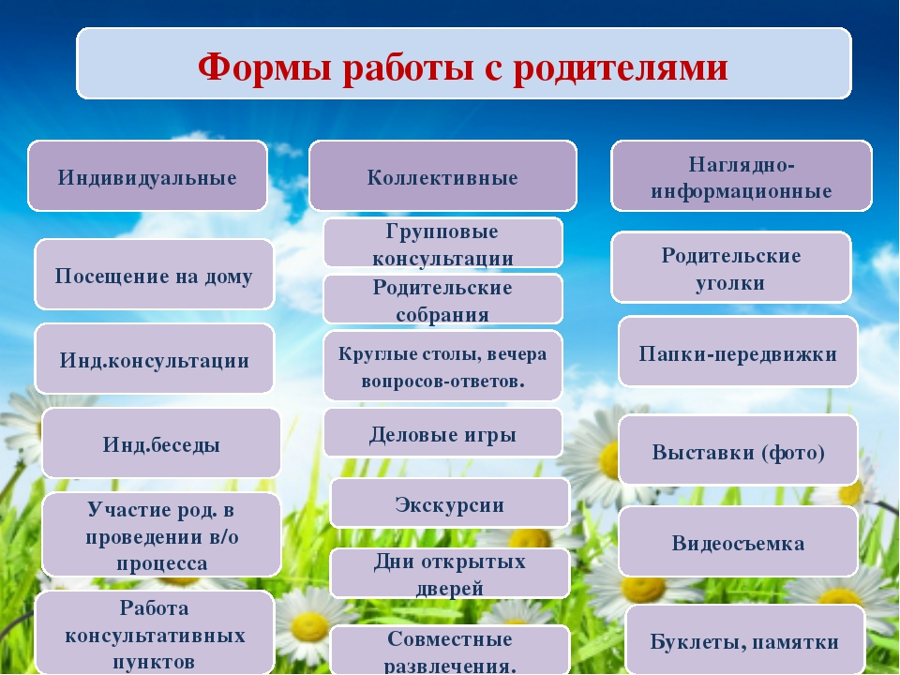

Slide 9
Ознакомиться с полной версией Основной образовательной программой дошкольного образования, реализуемой в МБДОУ№37 можно на сайте организации http://t623590.dou.obrazovanie33.ru/ в разделе «Образование»
СПАСИБО ЗА ВНИМАНИЕ!

